Slide 1

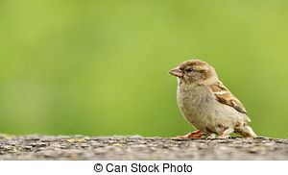


LA FÁBULA
DEL GORRIÓN

Slide 2
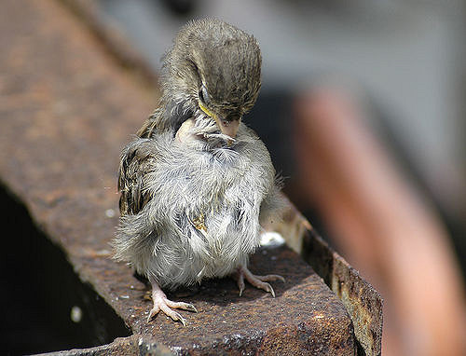

Slide 3
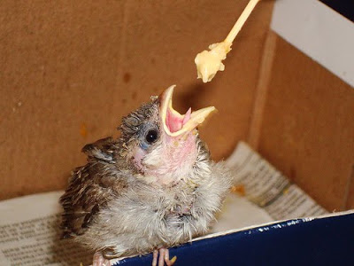
Érase una vez, un pobre gorrioncillo que mientras volaba, huyendo del invierno,
se congelo y cayó al suelo.

Slide 4
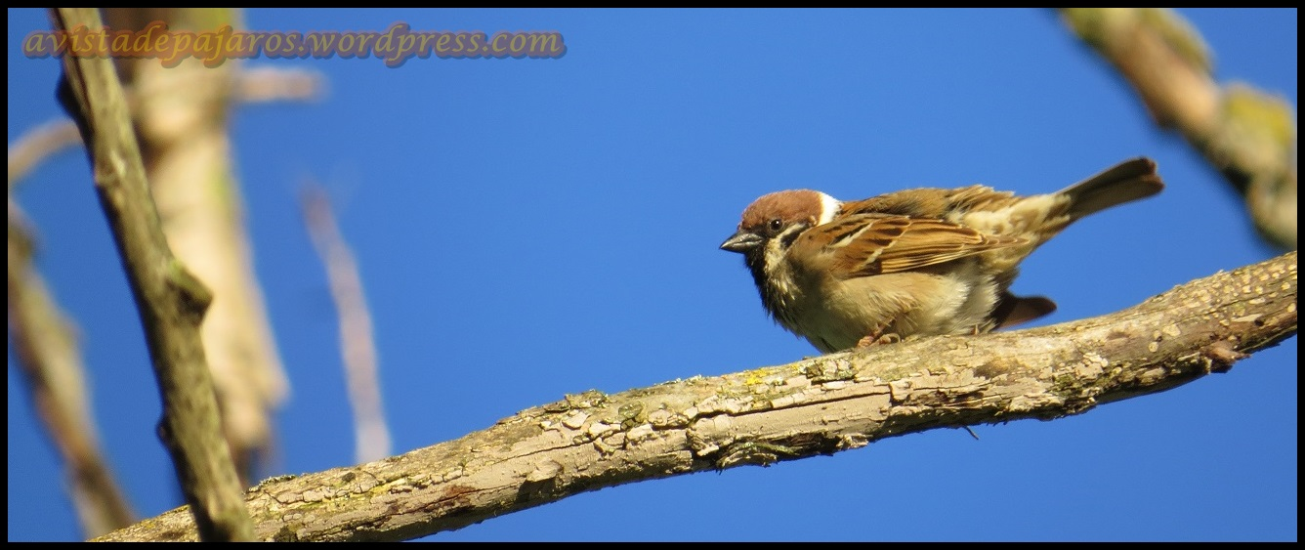

Slide 5
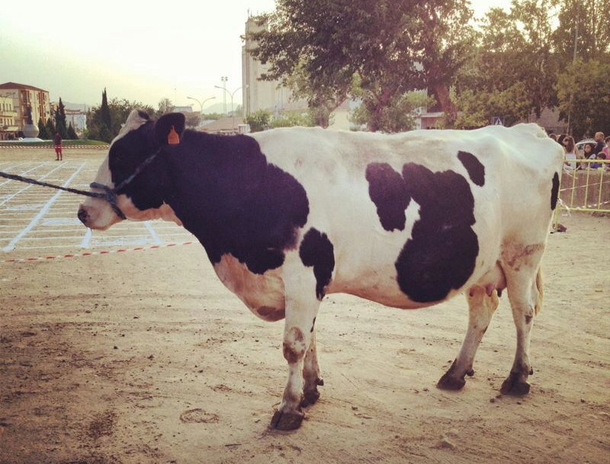
Entonces para empeorar las cosas, una vaca se le cago encima.

Slide 6
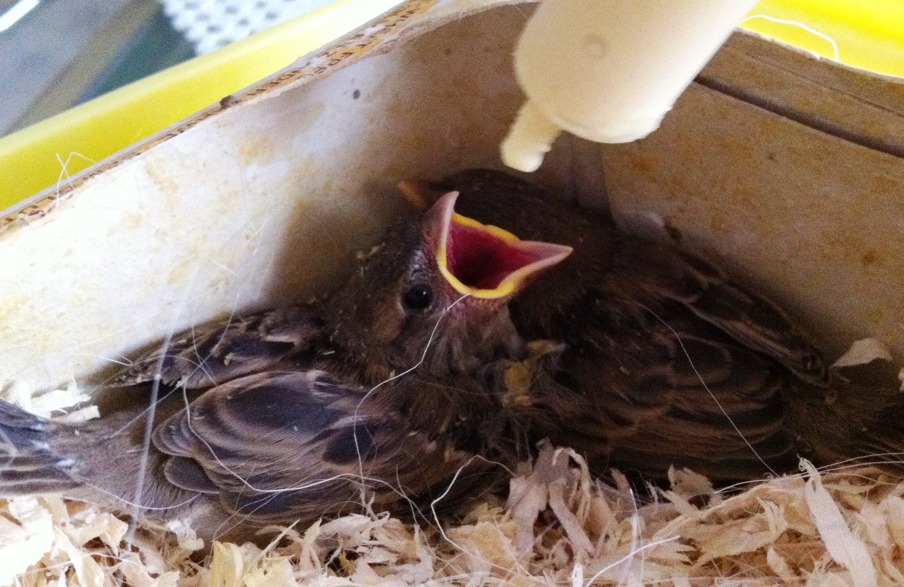

Slide 7
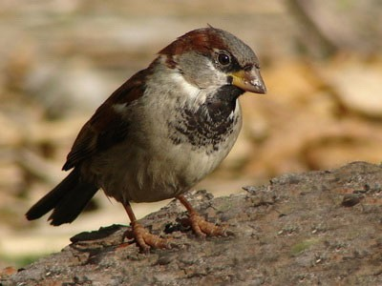
Pero aquel excremento estaba caliente y descongelo al pajarillio, que estaba contento de estar caliente y vivio.

Slide 8
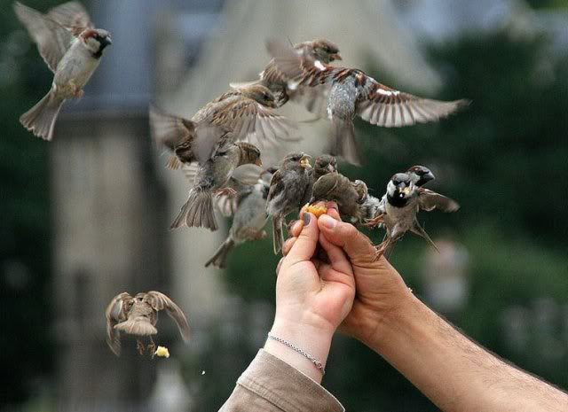

Slide 9
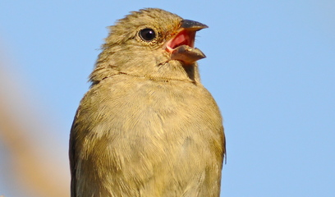
Tan contento estaba,
que se puso a cantar.

Slide 10
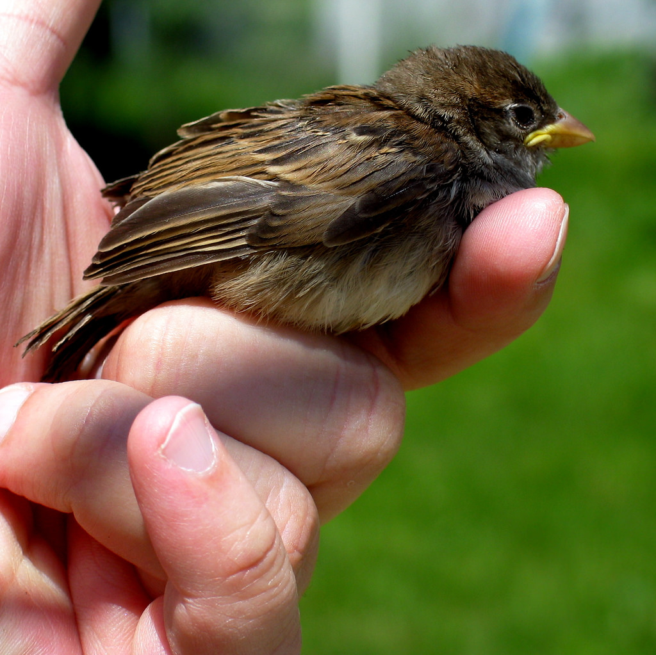

Slide 11
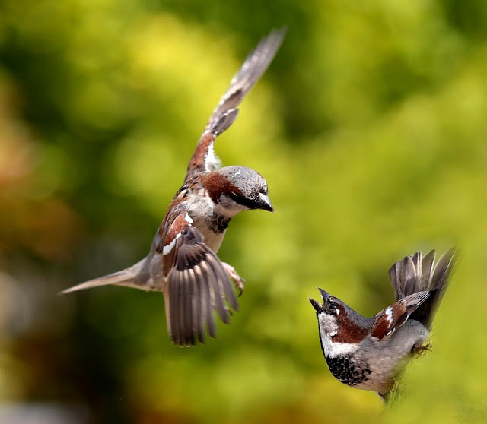

Slide 12
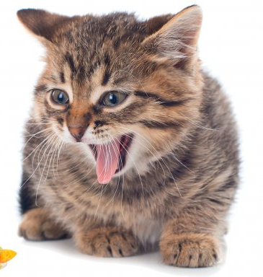
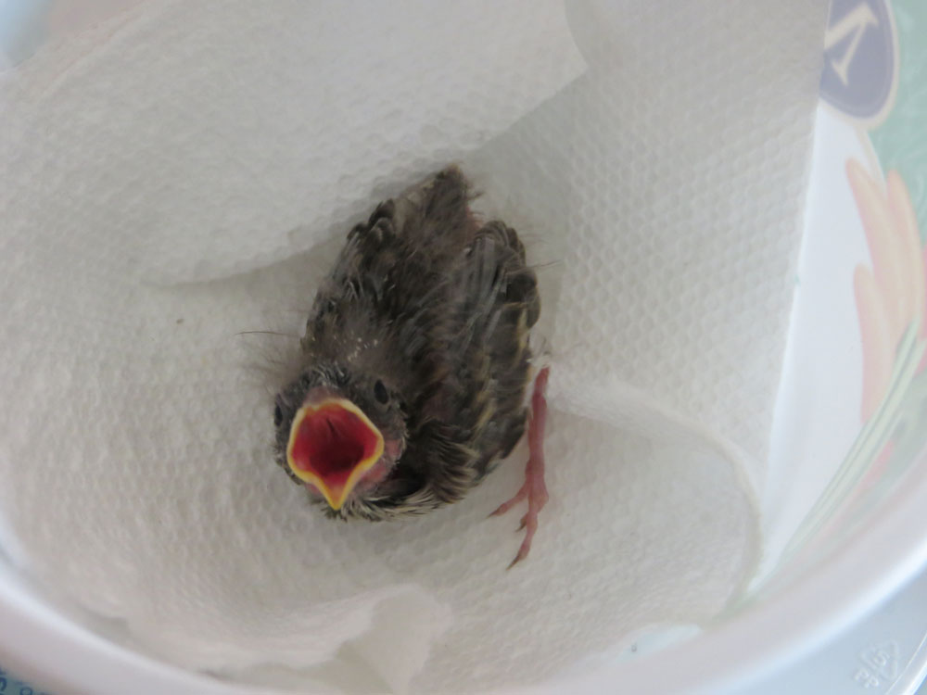
Entonces llego una gato hambriento, que aparto la mierda, descubrió al pajarillo y se lo comió.

Slide 13
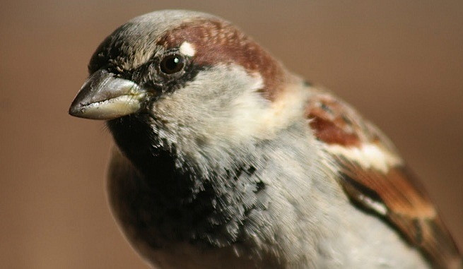

Slide 14
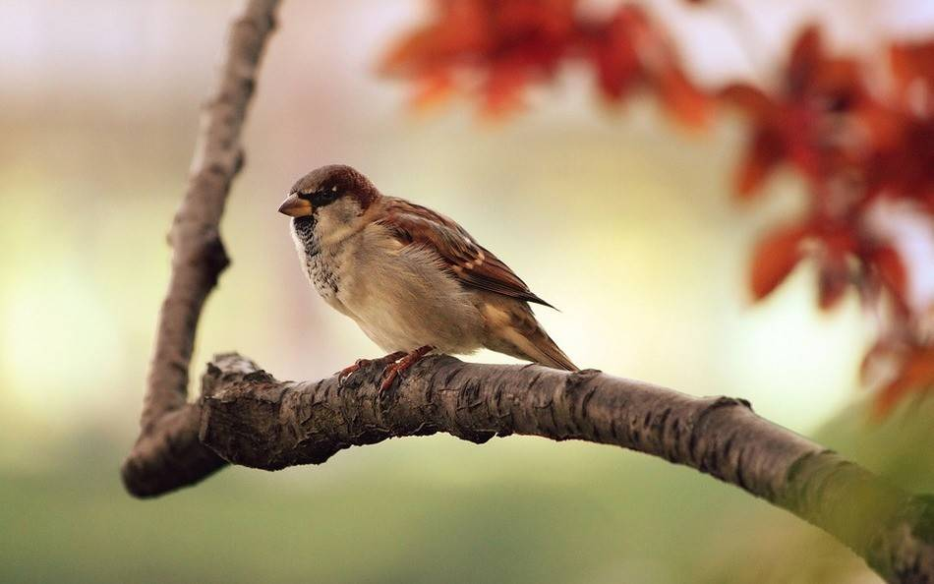
Moraleja:

Slide 15
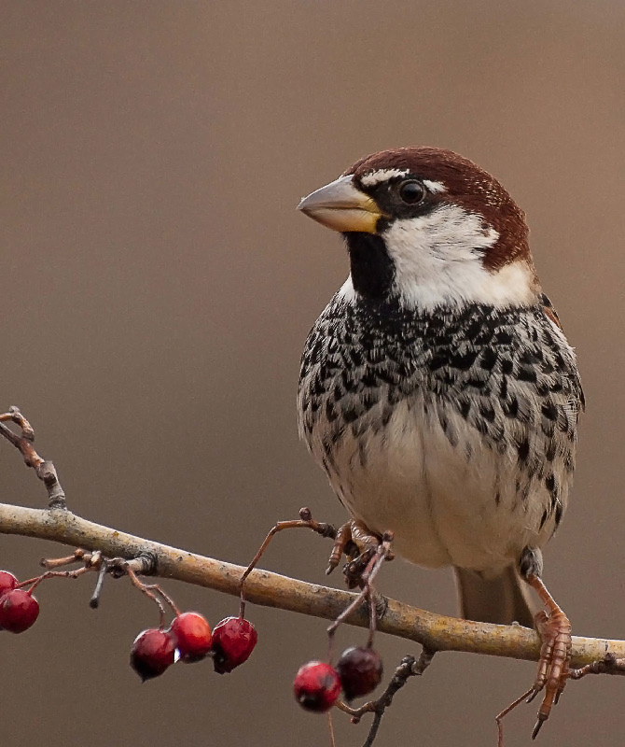

Slide 16
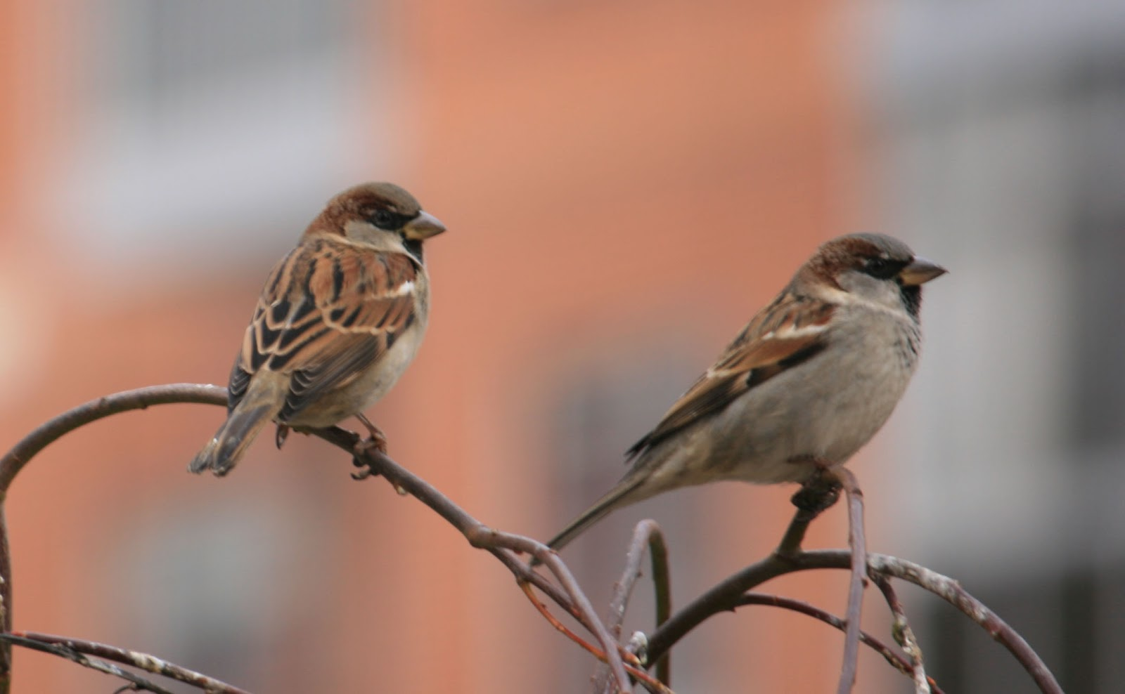
No todo el que se caga en ti
es tu enemigo,
ni todo el que te saca de la
mierda es tu amigo.

Slide 17
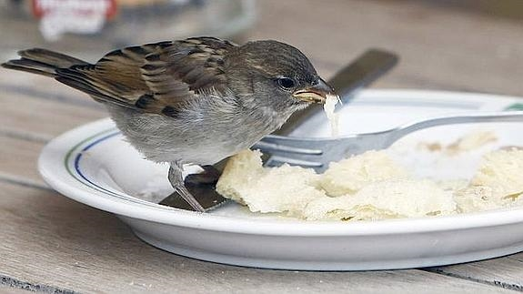

Slide 18
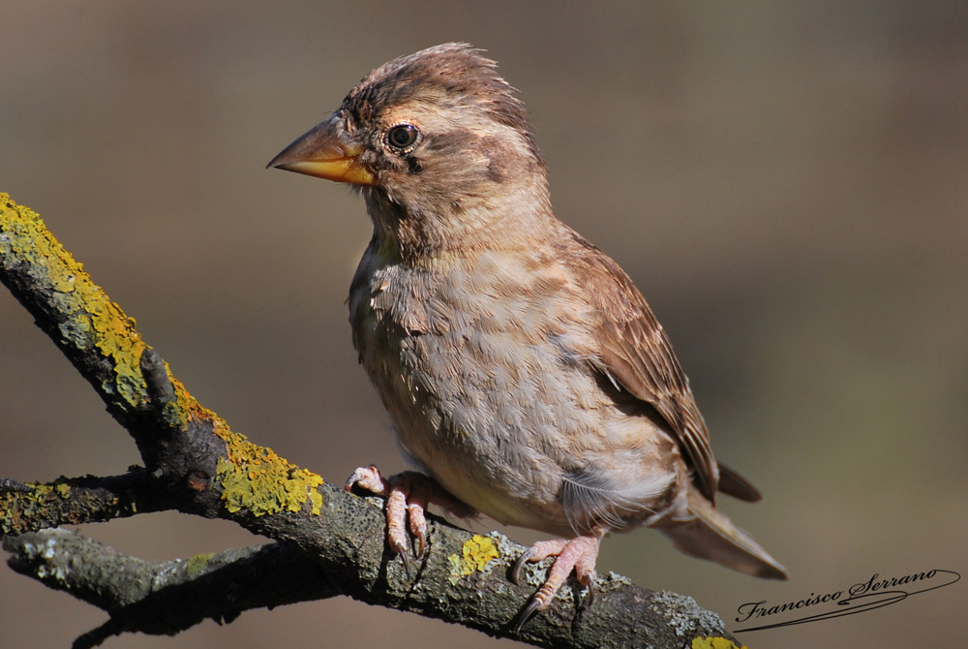
Y si estás calentito y contento,
aunque sea cubierto de mierda,
¡cierra el pico!

Slide 19
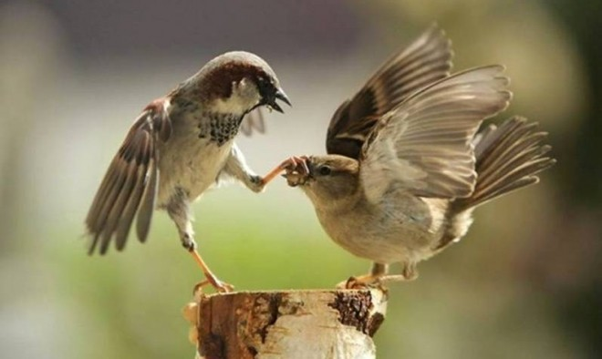

Slide 20


Hoy es domingo, 08 de enero de 2017
Ahora mismo son las 20:17 horas.
UN FUERTE
ABRAZO,
QUE TENGAS
UN BUEN DIA

Slide 21







¿Te ha gustado?
Puedes ver más entrando
Aquí
Además puedes recibir powerpoints en tu correo electrónico suscribiéndote aquí:

